Slide 1
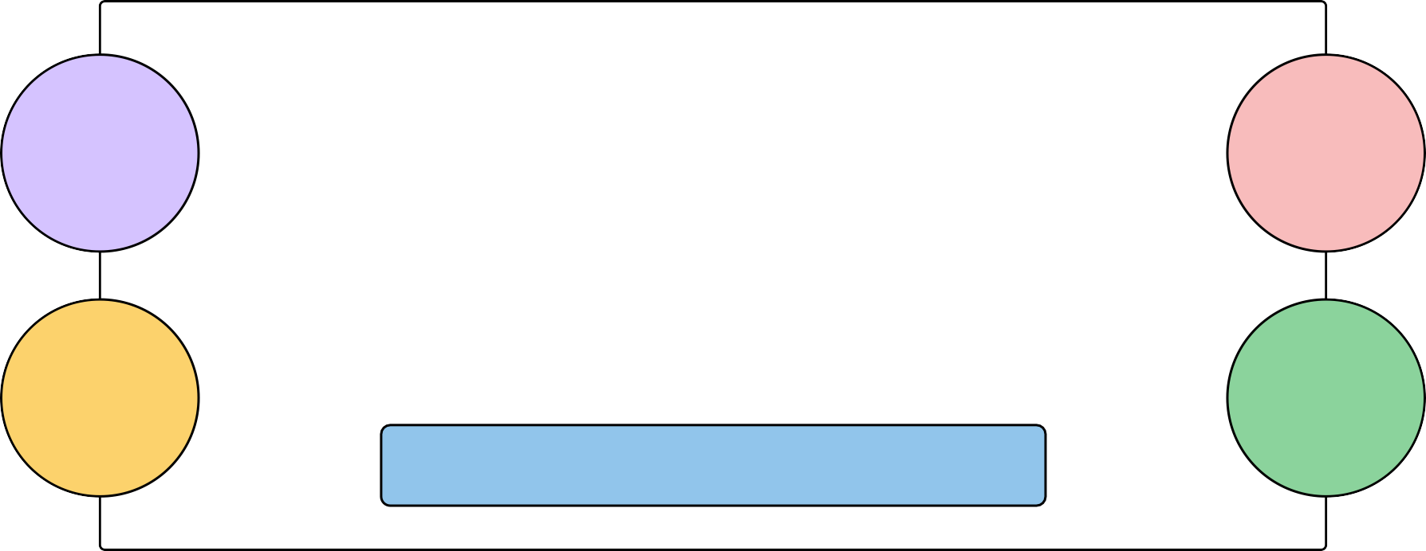
ALTINDAĞ RAM

Slide 2
Liselere Geçiş Sistemi
(Sınavı)
Ortaöğretim kurumlarına öğrenci seçmek amacıyla yapılan bir sınavdır.
2017-2018 Eğitim-öğretim yılından itibaren uygulanmaktadır.

Slide 3
SözeL ve sayısaL oLmak üzere 2 oturumdan oLuşmaktadır.
İki oturum topLam 155 dakikadır. TopLam soru sayısı 90'dır.

Slide 4
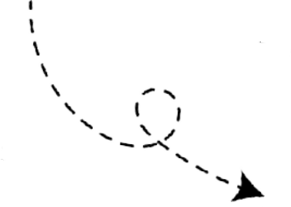
20 SORU
20 SORU
10 SORU
20 SORU
10 SORU
10 SORU
75 DAKİKA
80 DAKİKA

Slide 5
Katsayı, bir sınavda her net başına alınan puana denmektedir.
LGS’deki derslerin kat sayılarını sağdaki tabloda görebilirsiniz.

Slide 6
LGS’de sadece 8. sınıf konularından sorular çıkmaktadır.
3 YANLIŞ | 1 DOĞRUYU
GÖTÜRMEKTEDİR.
Çoktan seçmeli test olarak uygulanmaktadır.

Slide 7
LGS’de sadece 8. sınıf konularından sorular çıkmaktadır.
Sınava katılım GÖNÜLLÜLÜK esasına dayalıdır.
Sınav çoktan seçmeli test olarak uygulanmaktadır.
A-B-C-D olmak üzere 4 şıktan oluşmaktadır.

Slide 9
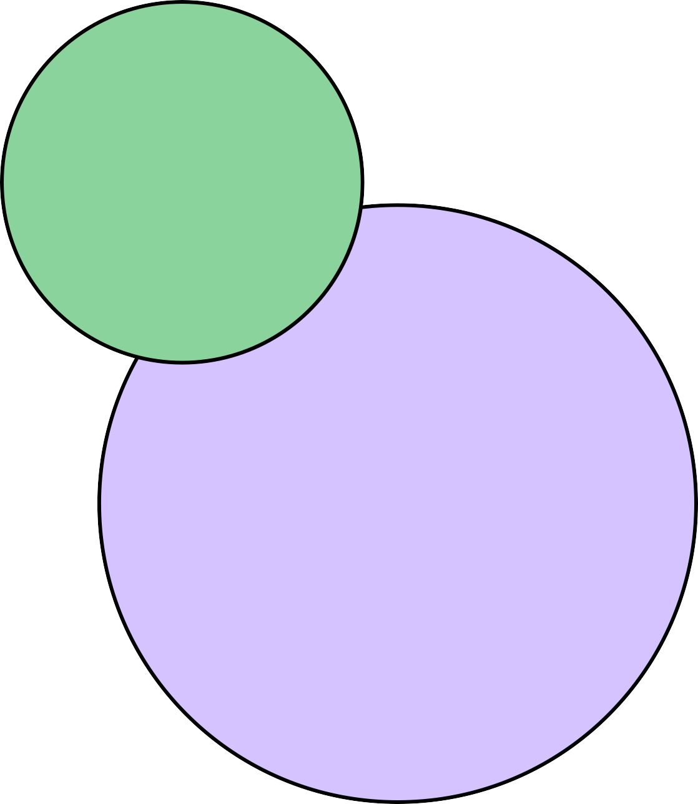
Ortaöğretim başarı puanına (OBP) göre öğrencilerin tercih yaptıkları bölümdür.
Pansiyonlu okullar hariç 5 tercih hakkı bulunmaktadır.
Yerel yerleştirme tercihi yapmak zorunlu olup, tercih yapmayan öğrencilere diğer tercih ekranları açılmayacaktır.

Slide 10
Öğrencilerin LGS sonuçlarına göre tercih yaptıkları bölümdür.
Herhangi bir okula yerleşememesi durumunda; sınavsız öğrenci alan (yerel yerleştirme) okul
Sınavla alan
10 OKUL
tercih edilebilir.
tercihlerine göre yerleştirme işlemleri yapılır.

Slide 11
Pansiyonlu okul tercihleri yapılırken ikametgah bölgesinden seçme zorunluluğu yoktur.
Toplamda yerel yerleştirme tercihleri haricinde 5 tercih yapılabilmektedir.
Pansiyonlu okul tercihleri yapılırken hangi öğrenci
grubuna ait pansiyon olduğuna
dikkat edilmedilir.

Slide 12
Yetenek sınavı ile öğrenci alan okullara
başvurular e-okul üzerinden yapılmaktadır.
Okullar sıralamayı Yetenek Sınavının %70’ini ve öğretim başarı puanının %30’unu baz alarak oluşturmaktadır.
Başvuru yaparken en fazla 2 okul türü ve o okul türünden en fazla
1 okula başvuru yapabiliriz.
(Yıldan yıla tercih sayıları değişiklik
Spor yalnız beden kabiliyetinin bir üstünlüğü
sayılmaz. İdrak ve ahlâk da bu işe yardım eder. Zekâ ve kavrayışı kısa olan kuvvetliler , zekâ kavrayışı yerinde olan daha az kuvvetlilerle başa
gösterebilir)
çıkamazlar. Ben Sporcunun zeki ,çevik aynı zamanda ahlâklısını severim.
Mustafa Kemal Atatürk

Slide 13
Sunumumuz burada sona ermiştir.

